Slide 1
Бюджеты субъектов местного и регионального самоуправления
- прозрачность
Невенка Бркич, Министерство финансов
Загреб, 2 декабря 2015 г.

Slide 2
Обзор презентации
Структура Республики Хорватия
Местное управление Республики Хорватия и юрисдикция органов местного самоуправления
Государственная финансовая система Республики Хорватия
Структура финансирования местного и регионального самоуправления
Формирование бюджета на местном и региональном уровне
Принципы прозрачности
Руководство по бюджету для граждан
Прозрачность бюджета

Slide 3
Структура Республики Хорватия
Положения Закона о территориях жупаний, городов и общин в Республике Хорватия (выпуск Официального бюллетеня, 86/06 - 110/15) устанавливают региональную структуру Республики Хорватия и определяют территории всех жупаний, городов и общин в Республике Хорватия, их названия и центры, порядок установления и изменения границ общин и городов, процедуру, предшествующую изменению региональной структуры, а также прочие вопросы, имеющие значение для региональной структуры субъектов местного самоуправления и субъектов регионального самоуправления [далее именуемых СМРСУ]

Slide 4
Местное управление в Республике Хорватия
В Хорватии существуют два уровня управления: государственное и местное управление
В Хорватии имеются два вида местного управления, каковыми являются:
жупании (субъекты регионального самоуправления) ;
города и общины (субъекты местного самоуправления)
В Хорватии существуют 20 жупаний, город Загреб, имеющий статус как жупании, так и города, 127 городов и 428 общин, насчитывающие 576 СМРСУ
В Хорватии отсутствует средний уровень управления, существующий в некоторых странах ЕС

Slide 5
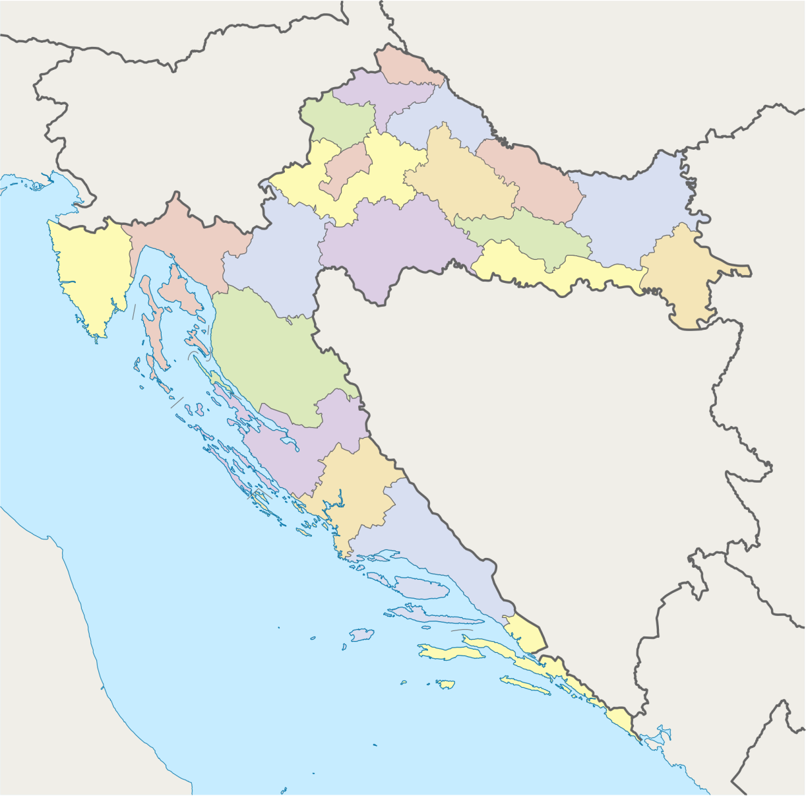
Жупании на территории Хорватии
АВСТРИЯ
ИТАЛИЯ
ВЕНГРИЯ
СЛОВЕНИЯ
СЕРБИЯ
БОСНИЯ И ГЕРЦЕГОВИНА
ЧЕРНОГОРИЯ
ИТАЛИЯ
АЛБ.

Slide 6
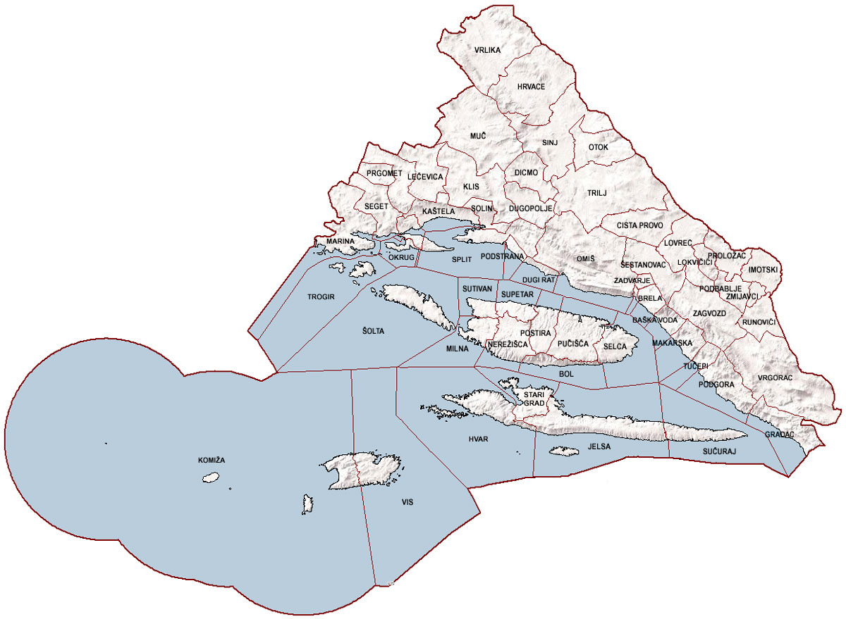
Границы жупании Сплит-Далмация

Slide 7
Самоуправленческая юрисдикция СМРСУ
В положениях закона о местном и региональном самоуправлении (выпуск Официального бюллетеня, 33/01 - 144/12 и 19/13 — сводный текст) прописана самоуправленческая юрисдикция общин, городов и жупаний
Общины, города и жупании независимы в принятии решений о видах деятельности, исходя из своей самоуправленческой юрисдикции в соответствии с Конституцией Республики Хорватия и указанным Законом

Slide 8
Самоуправленческая юрисдикция общин и городов
В рамках своей самоуправленческой юрисдикции города и общины ведут деятельность местной значимости, напрямую отвечающую потребностям граждан и не закрепленную за государственными органами власти согласно Конституции или закону. В частности, это касается следующих видов деятельности:
- планирование расселения и места проживания
- пространственно-территориальное и градостроительное планирование,
- экономика общин,
- охрана детства,
- социальное обеспечение,
- первичное здравоохранение,
- начальное школьное образование,
- культура, физкультура и спорт,
- защита прав потребителей,
- охрана и развитие окружающей природной среды
- противопожарная и гражданская защита,
- транспорт в пределах собственной территории,
- прочие виды деятельности в соответствии с конкретными законами

Slide 9
Самоуправленческая юрисдикция крупных городов и городов, являющихся центрами жупаний
Крупные города являются субъектами местного самоуправления, которые в то же время являются экономическими, финансовыми, культурными, медицинскими, транспортными и научными центрами развития более обширных прилегающих территорий, и имеют население свыше 35,000 жителей
Самоуправленческая юрисдикция крупных городов, равно как и городов, являющихся центрами жупаний, включает в себя не только деятельность местной значимости, осуществляемую вышеупомянутыми городами и общинами, но и деятельность, касающуюся:
- содержания дорог общего пользования,
- выдачи разрешений на строительство и землеотводы и иной документации, относящейся к строительству, а также оформления документов на пространственно- территориальное планирование

Slide 10
Самоуправленческая юрисдикция жупаний
В рамках своей самоуправленческой юрисдикции жупания осуществляет деятельность региональной значимости, в особенности связанную с:
- образованием,
- здравоохранением,
- пространственно-территориальным и градостроительным планированием,
- экономическим развитием,
- транспортом и его инфраструктурой,
- содержанием дорог общего пользования,
- планированием и развитием сети образовательных, медицинских, социальных и культурных учреждений,
- выдачей разрешений на строительство и землеотводы и иной документации, относящейся к строительству, а также оформлением документов на пространственно-территориальное планирование на территории жупании за пределами территории крупного города,
- прочими видами деятельности в соответствии с конкретными законами

Slide 11
СМРСУ в системе государственного финансирования Республики Хорватия
ГОСУДАРСТВЕННАЯ ФИНАНСОВАЯ СИСТЕМА В РЕСПУБЛИКЕ ХОРВАТИЯ
БЮДЖЕТ ЦЕНТРАЛЬНОГО ПРАВИТЕЛЬСТВА
ВНЕБЮДЖЕТНЫЕ СРЕДСТВА
БЮДЖЕТЫ СУБЪЕКТОВ МЕСТНОГО И РЕГИОНАЛЬНОГО САМОУПРАВЛЕНИЯ
ОБЩЕПРАВИТЕЛЬСТВЕННЫЙ СВОДНЫЙ БАЛАНС
text
СВОДНЫЙ БАЛАНС ЦЕНТРАЛЬНОГО ПРАВИТЕЛЬСТВА

Slide 12
Источники финансирования СМРСУ
1. СОБСТВЕННЫЕ ДОХОДЫ
Собственные налоги (включая добавочный налог на подоходный налог)
Прочие собственные доходы (доходы согласно специальным регламентам — жилищно-коммунальные взносы, жилищно-коммунальные сборы, административные сборы, сборы за пользование общественными площадками, налог за проживание, доходы от продажи и аренды авуаров, штрафы...)
2. СОВМЕСТНО ИСПОЛЬЗУЕМЫЕ ДОХОДЫ
Налоговые доходы (подоходный налог для физических лиц и налог на передачу недвижимого имущества)
Прочие общие доходы (концессионный сбор, доходы от ежегодной ренты с памятников культуры, доходы от продажи гербовых марок, доходы от проведения лотерей...)
3. ПРОЧИЕ ИСТОЧНИКИ ДОХОДОВ
Гранты
Поступления от займов (долгосрочных и краткосрочных)

Slide 13
Долевые налоги СМРСУ
Подоходный налог для физических лиц
делится между местным и региональным самоуправлением
Налог на передачу недвижимого имущества
делится между местным самоуправлением (80%) и центральным правительством (20%)

Slide 14
Подоходный налог — распределение
Распределение доходов от подоходного налога для физических лиц Период | Государственная доля | Доля общины/города | Доля жупании | Доля децентрализованных функций | Доля позиции стабилизационного гранта для децентрализованных функций | Доля позиции гранта для проектов, совместно финансируемых из фондов | Всего
01.01.1994 - 31.03.2000 | 70,0% | 25,0% | 5,0% | - | - | - | 100,0%
01.04.2000 -30.06.2001 | 60,0% | 32,0% | 8,0% | - | - | - | 100,0%
01.07.2001 - 31.12.2001 | 29,2% | 32,0% | 8,0% | 9,8% | 21,0% | - | 100,0%
01.01.2002 - 31.12.2002 | 29,6% | 32,0% | 8,0% | 9,4% | 21,0% | - | 100,0%
01.01.2003 - 31.12.2006 | 24,6% | 34,0% | 10,0% | 10,4% | 21,0% | - | 100,0%
01.01.2007 - 30.06.2008 | 0,0% | 52,0% | 15,0% | 12,0% | 21,0% | - | 100,0%
01.07.2008 - 29.02.2012 | 0,0% | 55,0% | 15,5% | 12,0% | 17,5% | - | 100,0%
01.03.2012 - 31.12.2014 | 0,0% | 56,5% | 16,0% | 12,0% | 15,5% | - | 100,0%
01.01.2015 - | 0,0% | 60,0% | 16,5% | 6,0% | 16,0% | 1,5% | 100,0%

Slide 15
Структура доходов СМРСУ в 2014 г.

Slide 16
Структура налоговых доходов СМРСУ в 2014 г.
Налог и добавочный налог на личные доходы
Налоги на имущество
Налоги на товары и услуги
Прочие налоги

Slide 17
Процесс формирования бюджета на местном и региональном уровне
На основании стратегических планов, программы национальной реформы и программы сближения, а также рекомендаций Совета ЕС для Республики Хорватия, Министерство финансов... Правительство Республики Хорватия... | ...разрабатывает проект директив для экономической и налогово-бюджетной политики (ДИРЕКТИВЫ) на трехлетний период ...принимает ДИРЕКТИВЫ по итогам | до конца июля (Статья 25 закона о бюджете)
Министерство финансов... | ...на основании директив хорватского правительства представляет министерствам и иным органам государственной власти Инструкции по разработке предлагаемого государственного бюджета | 15 августа (Статья 26 закона о бюджете)
Министерство финансов... | ... на основании директив хорватского правительства и Инструкции по разработке предлагаемого государственного бюджета разрабатывает Инструкции по разработке бюджета СМРСУ | 15 августа (Статья 27 закона о бюджете)
Потребители бюджета СМРСУ... | ...должны представить предложение по финансовому плану компетентному административному органу | не позднее 15 сентября (Статья 32 закона о бюджете)
Потребители внебюджетных средств СМРСУ | ... должны представить предложение по финансовому плану компетентному административному органу | не позднее 15 сентября (Статья 36 закона о бюджете)

Slide 18
Процесс формирования бюджета на местном и региональном уровне
Административный орган по финансовым вопросам... | ...разрабатывает проект бюджета на бюджетный год и прогнозы на ближайшие два года и представляет их главе СМРСУ | к 15 октября (Статья 37 закона о бюджете)
Глава СМРСУ... | ...дорабатывает предложенный бюджет и прогнозы и подает их на утверждение представительному органу | к 15 ноября (Статья 37 закона о бюджете)
Представительный орган СМРСУ... | ...утверждает бюджет на ближайший бюджетный год (на уровне экономически классифицированной подгруппы) и прогнозы на ближайшие два года (на уровне экономически классифицированной подгруппы) ...соглашается с предложением потребителя внебюджетных средств по финансовому плану наряду с утверждением бюджета | к концу года (и не позднее крайнего срока, позволяющего применить бюджет по состоянию на 1 января года, к которому относится данный бюджет) (Статья 39 закона о бюджете)
Глава СМРСУ... | ...представляет Министерству финансов бюджет и прогнозы, решение об исполнении бюджета и поправки к бюджету | в течение 15 дней со дня вступления их в силу (Статья 40 закона о бюджете)
Источник: Закон о бюджете (Официальный бюллетень, 87/2008, 136/2012, 15/2015)

Slide 19
Принципы прозрачности на уровне СМРСУ
На своем заседании от 5 апреля 2012г. Правительство Республики Хорватия приняло План действий по реализации открытой правительственной партнерской инициативы в Республике Хорватия на период с 2012 по 2013 гг.
В качестве одной из приоритетных задач указанного Плана действий подчеркивалось усиление принципа прозрачности как фактора, способствующего более эффективному управлению государственными ресурсами
В соответствии с Планом действий СМРСУ было предложено, с целью сделать содержание их бюджетов доступным для общественности, опубликовать на своих сайтах в интернете:
предложения по бюджету;
принятый бюджет с учетом перспектив;
предложение о полугодовой и годовой отчетности касательно исполнения бюджета

Slide 20
Руководство по бюджету для граждан
В соответствии с Планом действий СМРСУ было предложено опубликовать руководство по бюджету для граждан
Министерство финансов дало свои рекомендации и опубликовало на своем сайте в интернете Руководство для граждан в уникальном формате, сопровождающее местные и региональные бюджеты
Руководство для граждан СМРСУ должно содержать:
Введение, очерчивающее ключевые цели, которые необходимо достичь за счет видов деятельности и проектов, финансируемых из бюджета;
Общие замечания, касающиеся бюджета и его содержания;
Краткий обзор бюджета, предлагаемого на охватываемый год, и прогнозы на ближайшие два года;
Структуру бюджетных доходов;
Основные программы, проекты и виды деятельности, финансируемые за счет бюджета;
Важные связи и полезную информацию.

Slide 21
Прозрачность бюджета
Положения Статьи 12 закона о бюджете (выпуск Официального бюллетеня, 87/08, 136/12, 15/15) предписывает один из ключевых принципов бюджета — принцип прозрачности. Принцип прозрачности имеет особую важность, поскольку делает бюджет доступным для общественности и для всех, кого интересует расходование бюджетных средств. В указанных положениях оговаривается следующее:
Бюджет и бюджетные прогнозы СМРСУ, поправки к бюджету и решение о предварительном финансировании должны публиковаться в официальных бюллетенях СМРСУ

Slide 22
Прозрачность бюджета (2)
В положениях Статьи 12 закона о бюджете также оговаривается, что:
полугодовой и годовой отчет об исполнении бюджета, а также полугодовой и годовой отчет о выполнении финансового плана потребителя внебюджетных средств должны публиковаться на сайтах СМРСУ в интернете
общая и специальная часть полугодового и годового отчета об исполнении бюджета, а также общая и специальная часть полугодового и годового отчета о выполнении финансового плана потребителя внебюджетных средств должны публиковаться в официальных бюллетенях СМРСУ

Slide 23
Прозрачность бюджета (3)
СМРСУ и потребители бюджетных и внебюджетных средств публикуют годовые финансовые отчеты на своих сайтах в интернете не позднее чем через восемь дней после их подачи
При отсутствии у потребителя бюджетных или внебюджетных средств собственного сайта он должен публиковать свои годовые финансовые отчеты на сайтах компетентных СМРСУ в течение восьми дней после их подачи

Slide 24
Почему прозрачность столь важна применительно к СМРСУ?
Нужно поощрять граждан участвовать в принятии и выполнении решений, важных для развития общины, в которой они живут
Недостаточные инициативы СМРСУ, направленные на вовлечение граждан в процесс принятия решений, представляющих общественный интерес, способны привести к утрате доверия граждан к институтам самоуправления
Наличие информации о доходах и расходах, предусмотренных действиях и проектах, финансируемых из бюджета СМРСУ, оказывают сильное влияние на предотвращение коррупции и повышение эффективности расходования бюджетных средств
Согласованные действия всех заинтересованных сторон при разработке и утверждении бюджета СМРСУ повышают уровень взаимного доверия, приводят к совершенствованию и развитию СМРСУ и способствуют более эффективному расходованию бюджетных средств

Slide 25
Опубликовано на сайте Министерства финансов
Министерство финансов опубликовало сумму и структуру грантов, выделяемых СМРСУ из государственного бюджета, на сайте http://www.mfin.hr/hr/pomoci-jlprs
Министерство финансов опубликовало Исполнение бюджетов СМРСУ на период с 2010 по 2014 г. На сайте http://www.mfin.hr/hr/ostvarenje-proracuna-jlprs- za-period-2010-2014
С исполнением бюджетов СМРСУ можно ознакомиться на сайте Министерства финансов в интернете (в архивном разделе), начиная с 1998 г.

Slide 26
Гранты СМРСУ в 2015 г., запланированные в государственном бюджете Хорватии по разделу 025 – Министерство финансов
http://www.mfin.hr/hr/pomoci-jlprs в кунах
Назначение вида деятельности | Наименование субъекта местного и регионального самоуправления | Гранты субъектам местного и регионального самоуправления на основании |  |  |  | Всего грантов в 2015 г.
 |  | Статья 35 (1) Закона об исполнении государственного бюджета Республики Хорватия на 2015 г. касательно возврата гражданам подоходного налога для физических лиц на основании ежегодных налоговых деклараций | Статья 35(2), (3) Закона об исполнении государственного бюджета Республики Хорватия на 2015 г. касательно корпоративного подоходного налога для субъектов, имеющих статус территории с благоприятствующим режимом | Статья 35 (4) Закона об исполнении государственного бюджета Республики Хорватия на 2015 г. в сумме гранта, запланированного в 2014 г. | Статья 36 Закона об исполнении государственного бюджета Республики Хорватия на 2015 г. (группа III 70%, группа IV 45% и группа V 25% от суммы 2013 г. из корпоративного подоходного налога и увеличенной доли в подоходном налоге для физических лиц)
1 | 2 | 3 | 4 | 5 | 6 | 7(3+4+5+6)
 | ГОРОДА
A557050 | БЕЛЫЙ МОНАСТЫРЬ | 7,610,908 | 1,373,581 | 0 | 0 | 8,984,489
A557051 | БЕЛИЦКЕ | 1,229,122 | 1,237,703 | 0 | 0 | 2,466,825
A557052 | БЕНКОВАЦ | 3,815,623 | 1,653,999 | 1,922,333 | 0 | 7,391,955
A557056 | БУЗЕТ | 0 | 0 | 0 | 6,275,389 | 6,275,389
A557059 | ЧАБАР | 0 | 0 | 0 | 2,160,337 | 2,160,337
A557061 | ЧАЗМА | 1,120,451 | 472,774 | 0 | 0 | 1,593,225
A557063 | ДЕЛЬНИЦЕ | 0 | 0 | 0 | 3,465,186 | 3,465,186
A557066 | ДРНИШ | 4,686,489 | 3,860,639 | 0 | 0 | 8,547,128
A557070 | ДАКОВО | 3,650,344 | 2,081,273 | 0 | 0 | 5,731,617
A557072 | ГАРЕШНИЧА | 1,061,799 | 878,535 | 0 | 0 | 1,940,334
A557073 | ГЛИНА | 3,320,869 | 2,591,801 | 2,757,595 | 0 | 8,670,265
A557074 | ГОСПИЧ | 0 | 0 | 0 | 10,408,241 | 10,408,241
A557075 | ГРУБИШНО ПОЛЕ | 2,895,740 | 1,766,264 | 538,540 | 0 | 5,200,544
A557076 | ХРВАТСКА КОСТАЙНИЦА | 1,524,534 | 72,888 | 0 | 0 | 1,597,422
A557078 | ИЛОК | 3,368,339 | 670,875 | 787,443 | 0 | 4,826,657
A557079 | ИМОЦКИ | 3,731,813 | 2,579,645 | 0 | 0 | 6,311,458
A557087 | КНИН | 7,001,540 | 669,073 | 748,607 | 0 | 8,419,220

Slide 27
ОБЩАЯ СУММА БЮДЖЕТА ХОРВАТИИ
Общие суммы бюджетов жупаний, городов и общин
Счет | Описание позиции | Реализация в 2012 г. | Индекс 2012/11 | Реализация в 2013 г. | Индекс 2013/12 | Реализация в 2014 г. | Индекс 2014/13
1 | 2 | 6 | 7 | 8 | 9 | 10 | 11
ДОХОДЫ И РАСХОДЫ, ПОСТУПЛЕНИЯ И ЗАТРАТЫ СОГЛАСНО ЭКОНОМИЧЕСКОЙ КЛАССИФИКАЦИИ
6 | ДОХОДЫ ОТ ОСНОВНОЙ ДЕЯТЕЛЬНОСТИ (ГОП 002+039+047+067+090+107+114+119) | 20,687,119,854 | 102.1 | 22,166,131,483 | 107.1 | 22,109,792,677 | 99.7
61 | Доходы от налогов (ГОП 003+012+018+024+032+035) | 11,938,587,467 | 105.5 | 13,198,733,035 | 110.6 | 12,768,532,804 | 96.7
611 | Подоходный налог для физических лиц и добавочный налог (ГОП 004 - 009-010+011) | 10,703,652,915 | 106.8 | 11,844,649,906 | 110.7 | 11,521,560,315 | 97.3
6111 | Налог и добавочный налог на доходы от зависимой деятельности | 10,189,335,744 | 105.6 | 10,419,949,980 | 102.3 | 10,507,967,881 | 100.8
6112 | Налог и добавочный налог на доходы от независимой деятельности | 544,325,805 | 96.7 | 598,696,260 | 110.0 | 612,115,010 | 102.2
6113 | Налог и добавочный налог на доходы от собственности и прав собственности | 128,487,837 | 114.4 | 156,196,418 | 121.6 | 190,720,505 | 122.1
6114 | Налог и добавочный налог на доходы от капитала | 150,689,636 | 348.8 | 284,329,649 | 188.7 | 343,580,395 | 120.8
6115 | Налог и добавочный налог на доходы на основании годового отчета | 109,878,683 | 95.0 | 126,539,757 | 115.2 | 138,025,852 | 109.1
6116 | Налог и добавочный налог на доходы, определенные в процессе проверки за предыдущие годы | 18,068,218 | 38.5 | 531,847,321 | 2,943.6 | 11,825,019 | 2.2
6117 | Возврат налога и добавочного налога на доходы на основании годового отчета | 253,486,572 | 67.3 | 269,971,926 | 106.5 | 275,994,825 | 102.2
6119 | Возврат избыточного реализованного налога на доходы для децентрализованных функций | -180,077,200 | - | 2,937,553 | - | 6,679,522 | 227.4
612 | Корпоративный подоходный налог (ГОП 013 - 016-017) | 957,355 | 39.6 | 0 | 0.0 | 0 | -
6121 | Налог на прибыль для организаций | 758,500 | 31.4 | 0 | 0.0 | 0 | -
6123 | Удерживаемый из прибыли налог на проценты, дивиденды и доли в прибыли | 198,855 | >>100 | 0 | 0.0 | 0 | -
613 | Налог на имущество (ГОП 019 - 023) | 741,463,239 | 91.6 | 842,122,678 | 113.6 | 744,041,317 | 88.4
6131 | Постоянные налоги на недвижимое имущество | 155,105,114 | 105.3 | 162,016,787 | 104.5 | 172,532,466 | 106.5
6132 | Налог на наследство и подарки | 7,950,670 | 97.4 | 8,445,289 | 106.2 | 11,866,017 | 140.5
6133 | Налог на капитал и финансовый сделки | 115,001 | 49.4 | 0 | 0.0 | 0 | -
6134 | Нерегулярные налоги на имущество | 578,192,384 | 88.5 | 671,472,375 | 116.1 | 559,388,569 | 83.3
6135 | Прочие постоянные налоги на имущество | 100,070 | 39.9 | 188,227 | 188.1 | 254,265 | 135.1
614 | Налоги на товары и услуги (ГОП 025 - 031) | 491,673,236 | 103.7 | 510,935,886 | 103.9 | 501,345,443 | 98.1
6141 | Налог на добавленную стоимость | 63,475 | 83.6 | 0 | 0.0 | 0 | -
6142 | Налог с продаж | 95,687,740 | 108.9 | 141,251,055 | 147.6 | 143,577,503 | 101.6

Slide 28
Публикации на сайтах в Интернете
На основании данных, опубликованных на сайтах Министерства финансов в интернете об исполнении бюджетов СМРСУ, Институт государственного финансирования опубликковал на своем сайте Статью www.ijf.hr/upload/files/file/newsletter/98.pdf, а на ее основе на сайте http://brojkemi.xyz/proracun/index.html появилась карта Хорватии со всеми общинами и городами и основными данными о реализации их бюджетов на 2014 г.
например:
Ровинь – исполнение бюджета в 2014 г.
Профицит 28 млн. хорватских кун
Всего доходов 143 млн. хорватских кун
Всего расходов 115 млн. хорватских кун
Профицит на душу населения 1,960 хорватских кун
Доходы на душу населения 9,976 хорватских кун
Расходы на душу населения 8,016 хорватских кун

Slide 29
Вопросы?
Невенка Бркич Директор Службы финансирования субъектов местного и регионального самоуправления ГОСУДАРСТВЕННОГО КАЗНАЧЕЙСТВА ПРИ МИНИСТЕРСТВЕ ФИНАНСОВ e-mail: nevenka.brkic@mfin.hr

